Slide 1

人教2019 A版 选择性必修二
第四章 数 列
4.2.1 等差数列的概念（2）

Slide 2
学习目标
1.能用等差数列的定义推导等差数列的性质.
2.能用等差数列的性质解决一些相关问题.
3.能用等差数列的知识解决一些简单的应用问题.

Slide 3
温故知新
2
前一项
同一个常数
常数
d
Notes:
3

Slide 4
a＋b＝2A
Notes:
4

Slide 5

3.等差数列的通项公式；a_{n}＝a₁＋(n－1)d，n∈N*；
4.通项公式的应用；

Slide 6
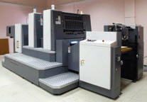
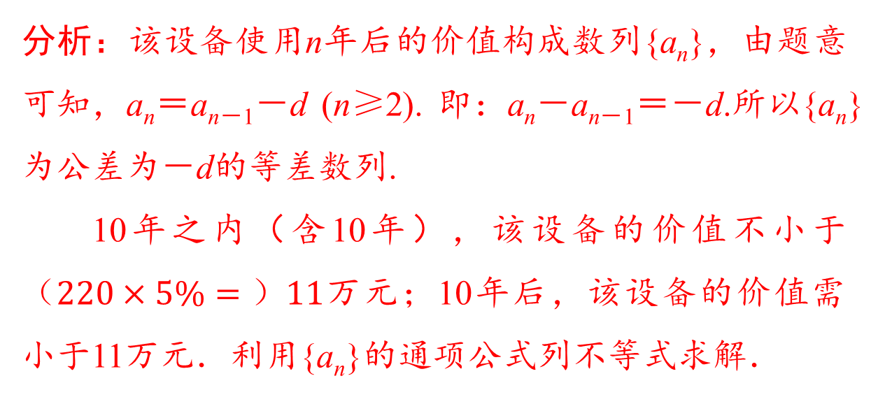
典例解析
例3.某公司购置了一台价值为220万元的设备，随着设备在使用过程中老化，其价值会逐年减少.经验表明，每经过一年其价值会减少d(d为正常数）万元.已知这台设备的使用年限为10年，超过10年 ，它的价值将低于购进价值的5%，设备将报废.请确定d的范围.
分析：该设备使用n年后的价值构成数列{a_{n}}，由题意可知，a_{n}＝a_{n－1}－d (n≥2). 即：a_{n}－a_{n－1}＝－d.所以{a_{n}}为公差为－d的等差数列.
10年之内（含10年），该设备的价值不小于$$（220×5\%=）11$$万元；10年后，该设备的价值需小于11万元．利用{a_{n}}的通项公式列不等式求解．

Slide 7
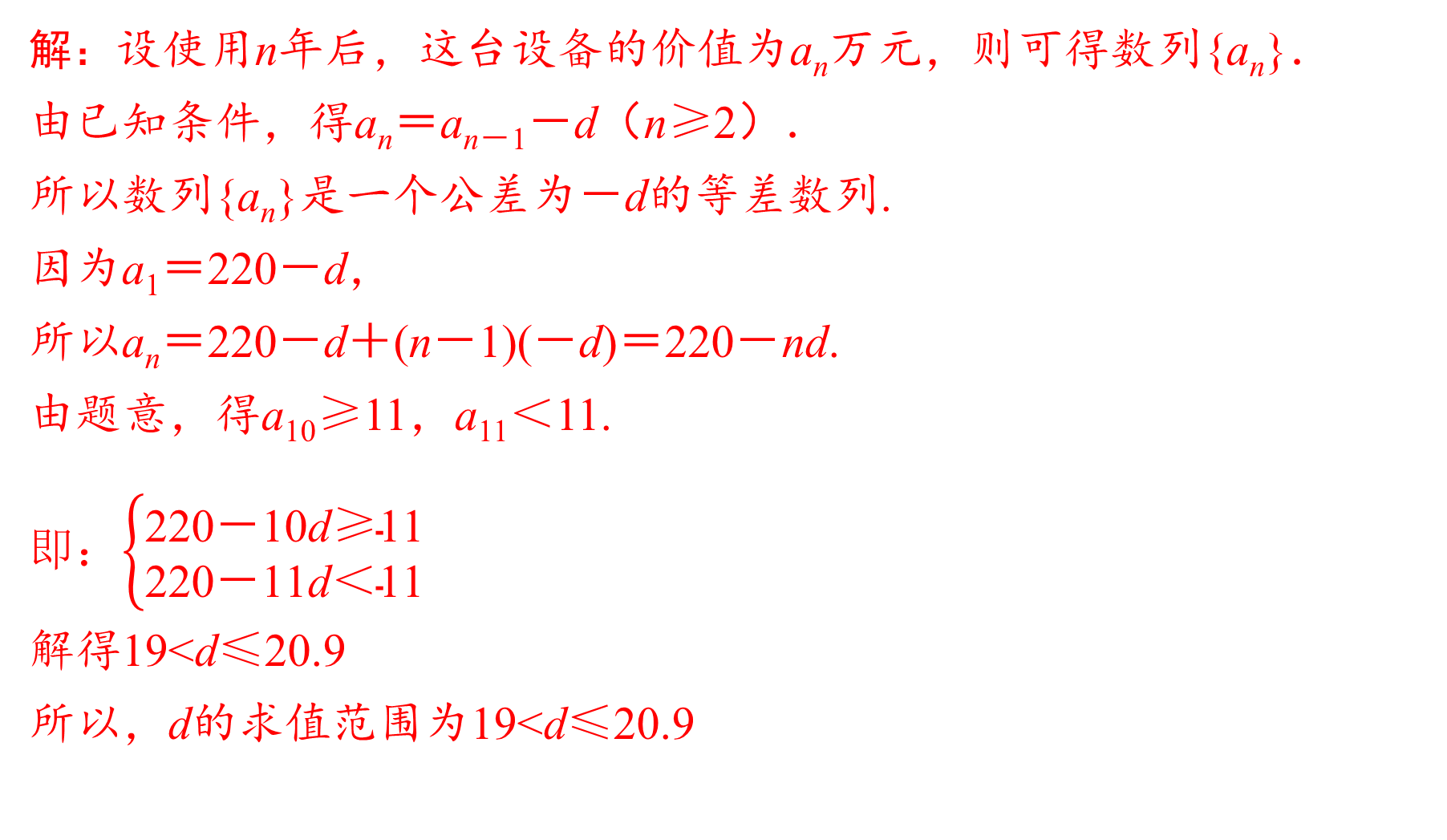
解：设使用n年后，这台设备的价值为a_{n}万元，则可得数列{a_{n}}．
由已知条件，得a_{n}＝a_{n－1}－d（n≥2）．
所以数列{a_{n}}是一个公差为－d的等差数列.
因为a₁＝220－d，
所以a_{n}＝220－d＋(n－1)(－d)＝220－nd.
由题意，得a₁₀≥11，a₁₁＜11.
即：$$\left\{\begin{aligned}220－10d≥11 \\ 220－11d＜11\end{aligned}\right.$$
解得19<d≤20.9
所以，d的求值范围为19<d≤20.9

Slide 8
归纳总结
等差数列在实际生产生活中也有非常广泛的作用.将实际问题抽象为等差数列问题，用数学方法解决数列的问题，再把问题的解回归到实际问题中去，是用数学方法解决实际问题的一般过程.

Slide 9
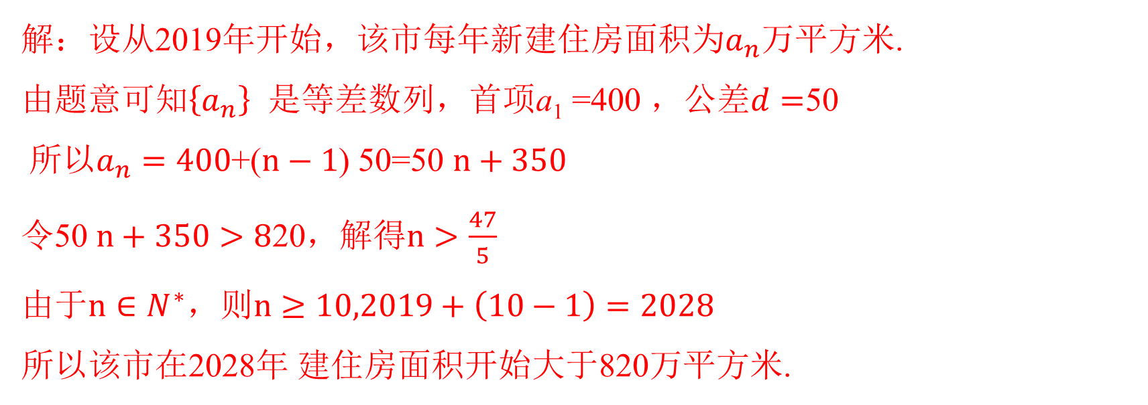
跟踪训练
跟踪训练1. 孟子故里邹城市是我们的家乡，它曾多次入选中国经济百强县.经济的发展带动了市民对住房的需求.假设该市2019年新建住房400万平方米，预计在以后的若干年内，该市每年新建住房面积均比上一年增加50万平方米.那么该市在第（ ）年新建住房的面积开始大于820万平方米？
2026 B. 2027 C. 2028 D.2029
C
解：设从2019年开始，该市每年新建住房面积为$$a_{n}$$万平方米.
由题意可知$$\left\{a_{n}\right\}$$ 是等差数列，首项a₁ =400 ，公差$$d=$$50
所以$$a_{n}=400$$+($$n−1$$) 50=50 $$n+350$$
令50 $$n+350>8$$20，解得$$n>\frac{47}{5}$$
由于$$n∈N^{∗}，则n≥10,2019+\left(10−1\right)=2028$$
所以该市在2028年 建住房面积开始大于820万平方米.

Slide 10
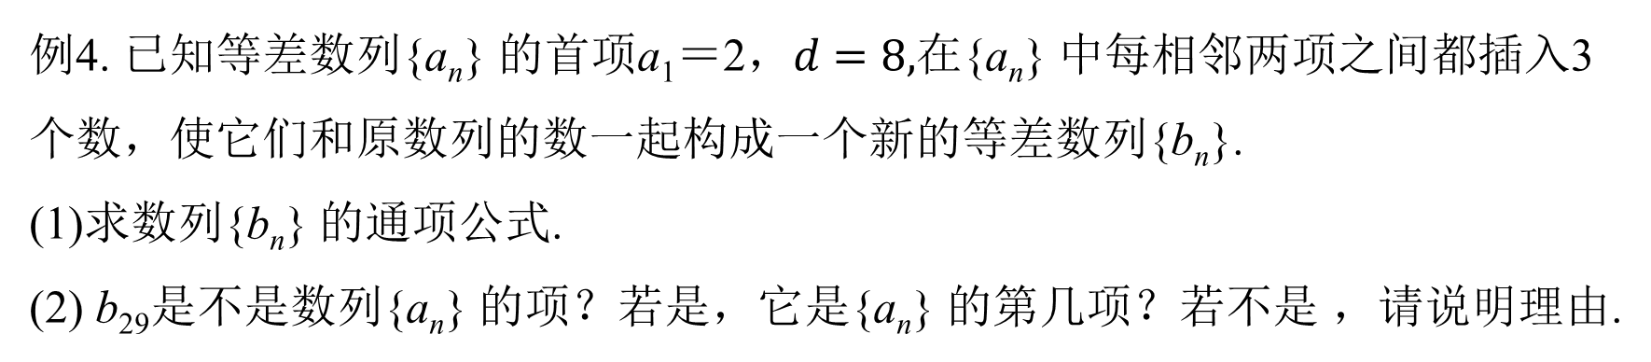
典例解析
例4. 已知等差数列{a_{n}} 的首项a₁＝2，$$d=8,$$在{a_{n}} 中每相邻两项之间都插入3个数，使它们和原数列的数一起构成一个新的等差数列{b_{n}}.
(1)求数列{b_{n}} 的通项公式.
(2) b₂₉是不是数列{a_{n}} 的项？若是，它是{a_{n}} 的第几项？若不是 ，请说明理由.
分析：（1） {a_{n}}是一个确定的数列，只要把a_{1 ，}a₂表示为{b_{n}}中的项，就可以利用等差数列的定义得出的通项公式；（2）设{a_{n}}中的第n项是{b_{n}}中的第c_{n}项，根据条件可以求出n与c_{n}的关系式，由此即可判断b₂₉是否为{a_{n}}的项.

Slide 11
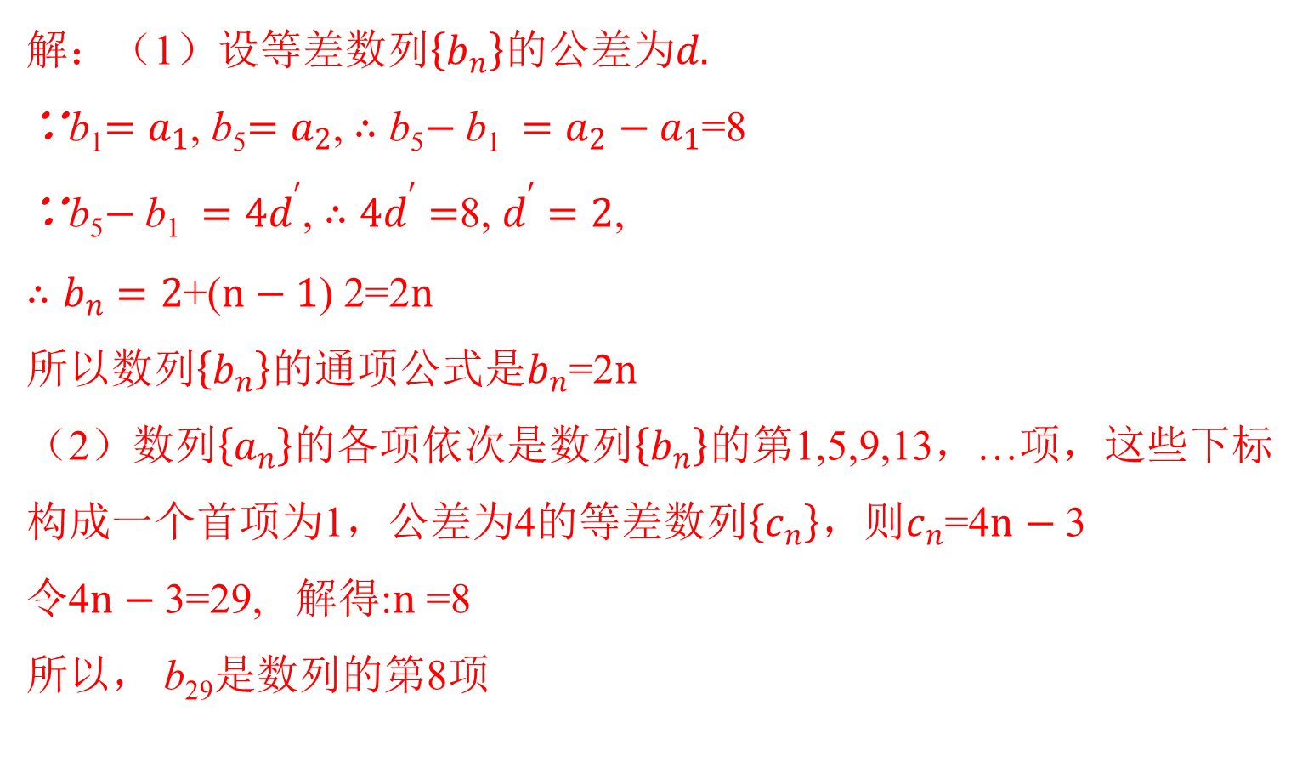
解：（1）设等差数列$$\left\{b_{n}\right\}$$的公差为$$d.$$
∵b₁$${=a}_{1}$$, b₅$${=a}_{2}$$, $$∴$$ b₅$$−$$b₁ $${=a}_{2}$$ $$− a_{1}$$=8
∵b₅$$−$$b₁ $${=4d}^{′}$$, $$∴{4d}^{′}$$ $$=$$8, $$d^{′}$$ $$=2$$,
$$∴b_{n}=2$$+($$n−1$$) 2=2$$n$$
所以数列$$\left\{b_{n}\right\}$$的通项公式是$$b_{n}$$=2$$n$$
（2）数列$$\left\{a_{n}\right\}$$的各项依次是数列$$\left\{b_{n}\right\}$$的第1,5,9,13，…项，这些下标构成一个首项为1，公差为4的等差数列$$\left\{c_{n}\right\}$$，则$$c_{n}$$=4$$n$$ $$−$$3
令4$$n$$ $$−$$3=29, 解得:$$n$$ =8
所以， b₂₉是数列的第8项
对于第（2）小题，你还有其他解法吗？

Slide 12

归纳总结
等差数列的性质
如果在一个等差数列的每相邻两项之间都插入 $$k(k∈N^{∗}$$)个合适的数，
仍然可以构成一个新的等差 数列.

Slide 13
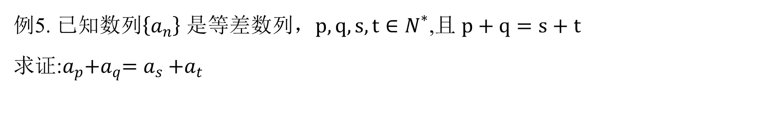
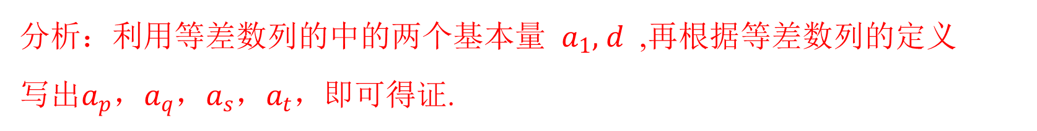
跟踪训练
例5. 已知数列$$\left\{a_{n}\right\}$$ 是等差数列，$$p,q,s,t∈N^{∗}$$,且 $$p+q=s+t$$
求证:$$a_{p}{+a}_{q}=a_{s}{+a}_{t}$$
分析：利用等差数列的中的两个基本量 $$a_{1},$$ $$d$$ ,再根据等差数列的定义
写出$$a_{p}{，a}_{q}，a_{s}{，a}_{t}，$$即可得证.

Slide 14

证明：设数列$$\left\{a_{n}\right\}$$ 的公差为$$d$$,则
$$a_{p}=a_{1}$$+($$p−1$$) $$d,$$
$$a_{q}=a_{1}$$+($$q−1$$) $$d,$$
$$a_{s}=a_{1}$$+($$s−1$$) $$d,$$
$$a_{t}=a_{1}$$+($$t−1$$) $$d,$$
所以:
$$a_{p}{+a}_{q}={2a}_{1}+(p+q−2) d,$$
$$a_{s}{+a}_{t}={2a}_{1}+(s+t−2) d$$,
因为$$p+q=s+t，$$
所以$$a_{p}{+a}_{q}=a_{s}{+a}_{t}.$$
例5 是等差数列的一条性质，右图是它的一种情形.你能从几何角度解释等差数列的这一性质吗？

Slide 15
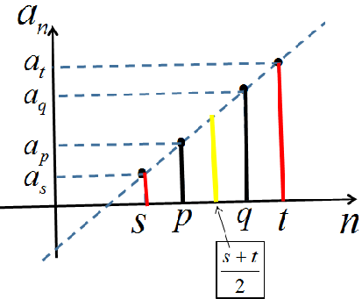
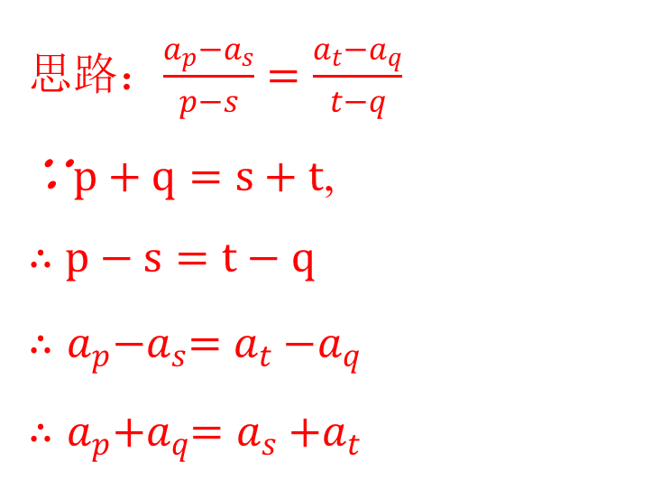
通过上节课我们知道等差数列对应的点分布在一条直线上，那么你能从直线斜率的角度来解释这一性质吗？
思路：$$\frac{a_{p}{−a}_{s}}{p−s}=\frac{a_{t}{−a}_{q}}{t−q}$$
∵$$p+q=s+t$$,
$$∴$$ $$p−s=t−q$$
$$∴a_{p}{−a}_{s}=a_{t}{−a}_{q}$$
$$∴a_{p}{+a}_{q}=a_{s}{+a}_{t}$$

Slide 16
当堂达标

Slide 22
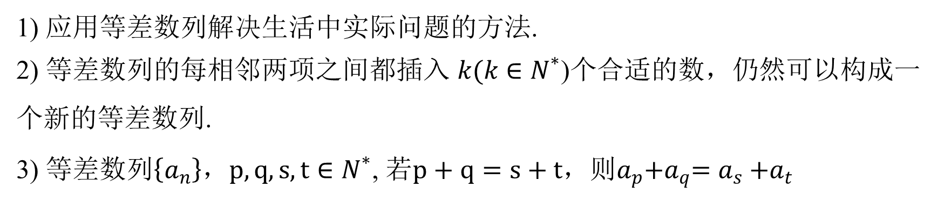
课堂小结
1) 应用等差数列解决生活中实际问题的方法.
2) 等差数列的每相邻两项之间都插入 $$k(k∈N^{∗}$$)个合适的数，仍然可以构成一个新的等差数列.
3) 等差数列$$\left\{a_{n}\right\}$$，$$p,q,s,t∈N^{∗}$$, $$若p+q=s+t，$$则$$a_{p}{+a}_{q}=a_{s}{+a}_{t}$$

Slide 23

人教2019 A版 选择性必修 二

